Slide 1
REPETICIONES Y ARREGLOS
SALTOS CONDICIONALES NOS PERMITEN FLUJOS ALTERNATIVOS DE EJECUCIÓN
PODEMOS USARLOS PARA REPETIR UN BLOQUE DE CODIGO VARIAS VECES.

Slide 2
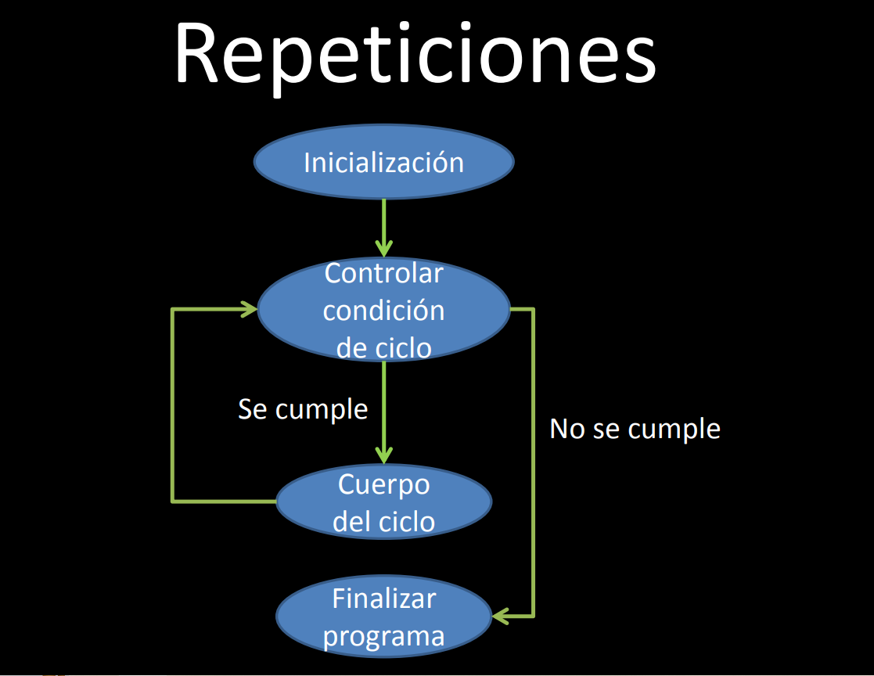

Slide 3
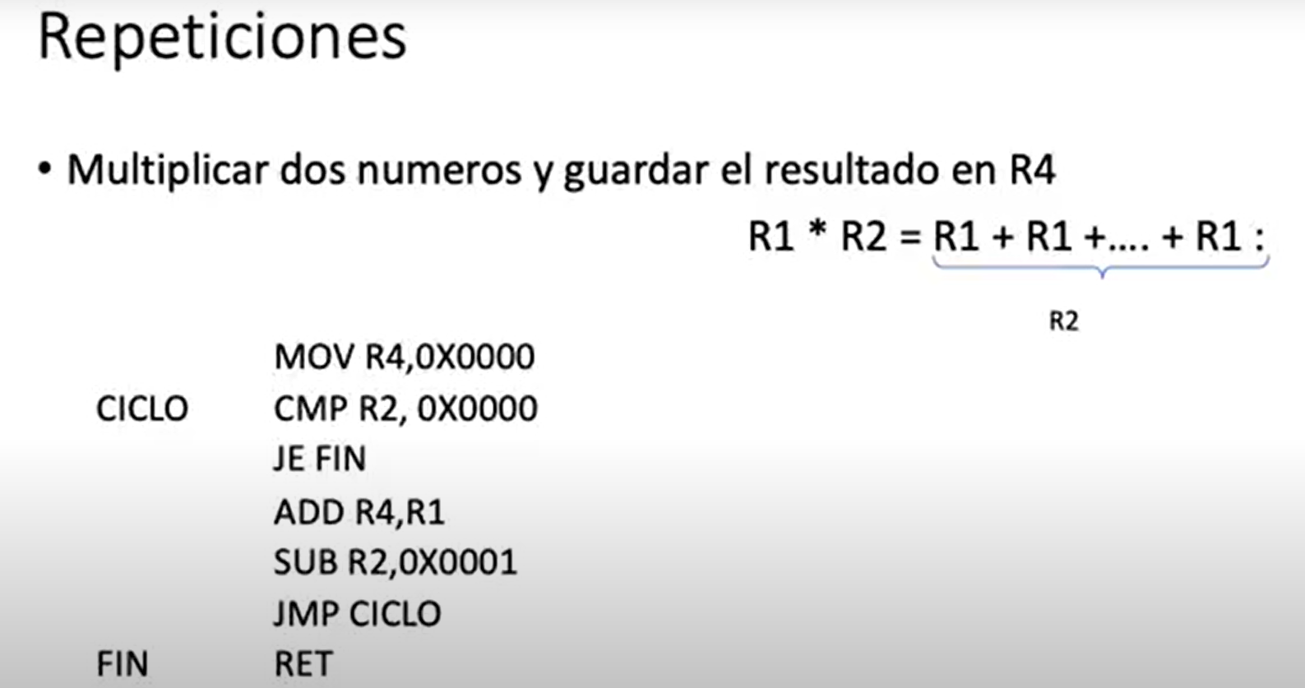
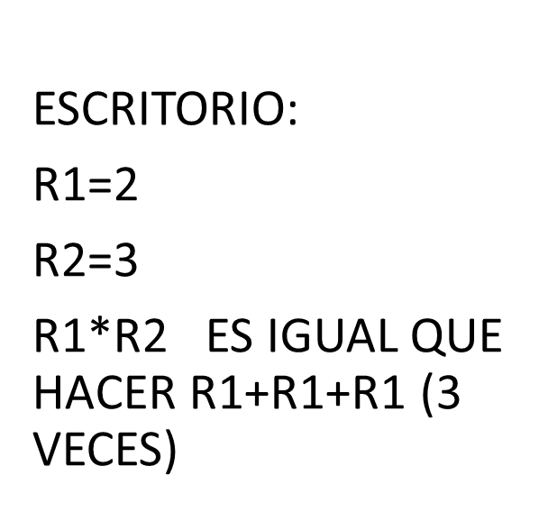

Slide 4
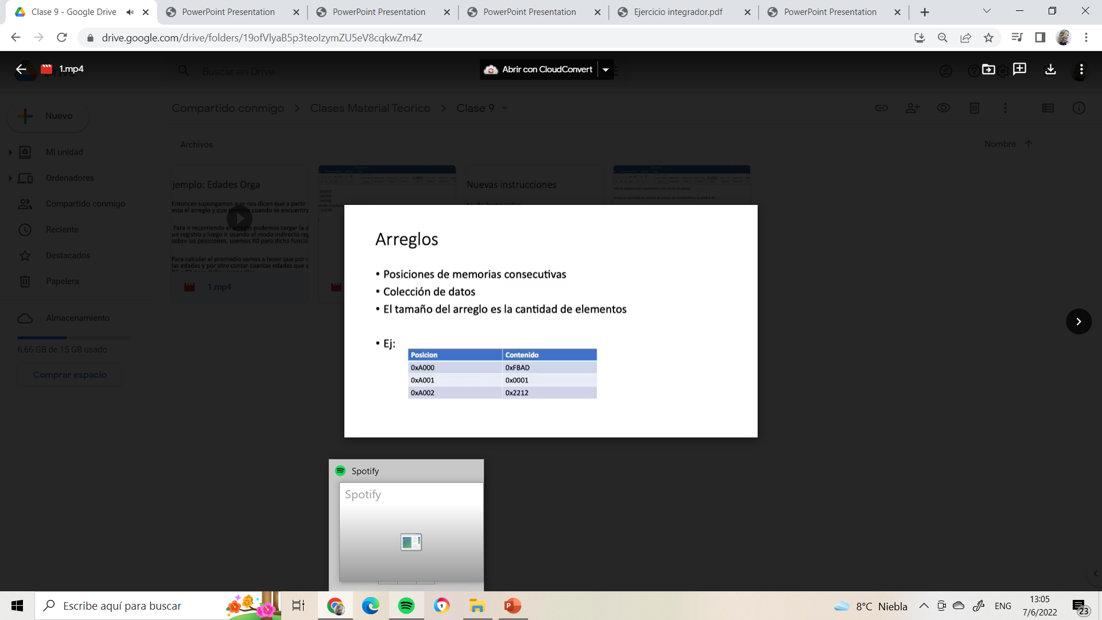

Slide 5
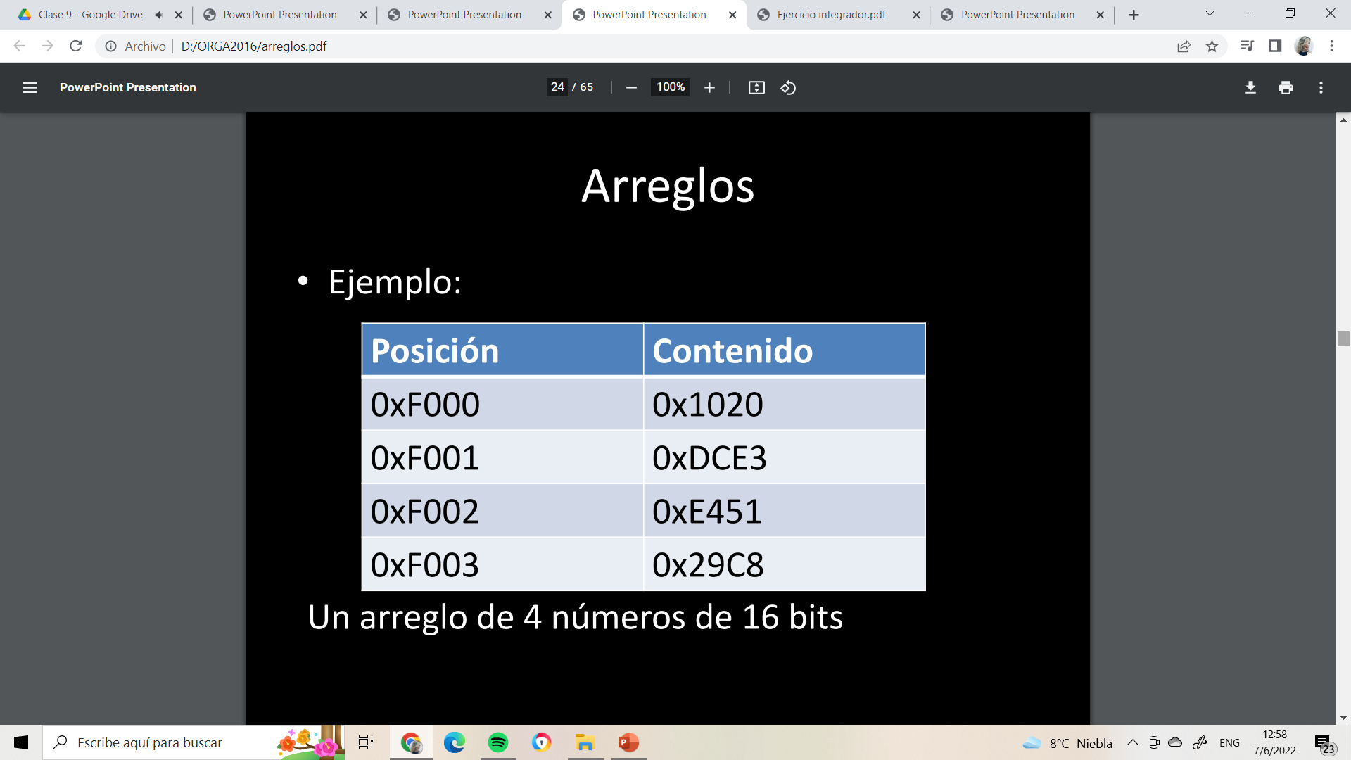

Slide 6
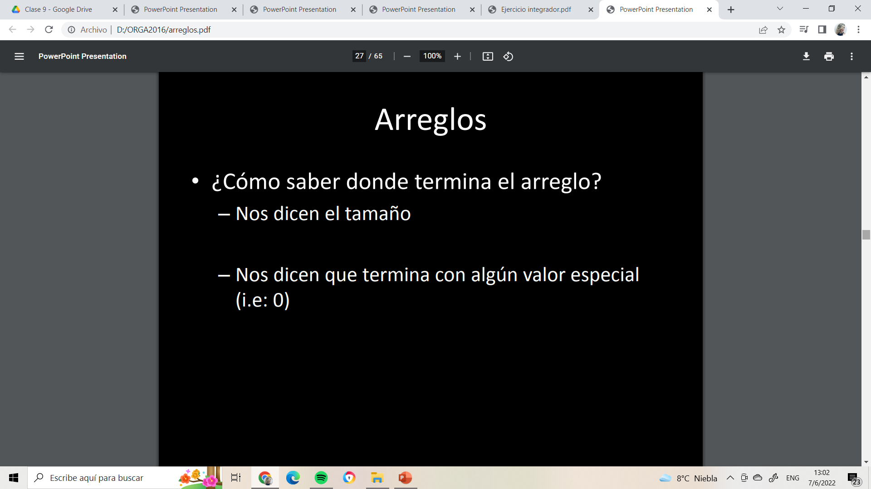
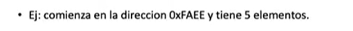
EJ Finaliza cuando el arreglo llegue a determinado valor , ej: 0xFFFF

Slide 7
NUEVOS MODOS DE DIRECCIONAMIENTO EN Q5

Slide 8
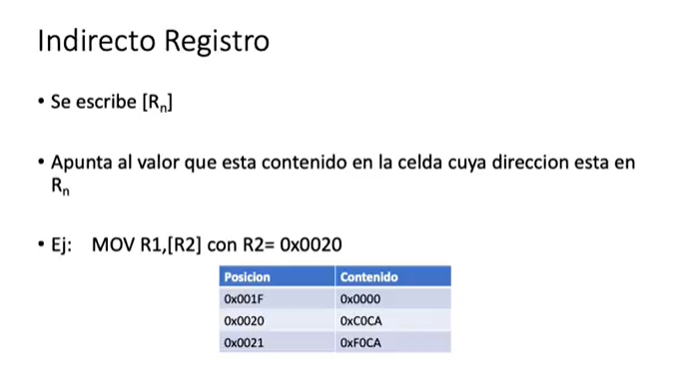
MODO INDIRECTO REGISTRO

Slide 9
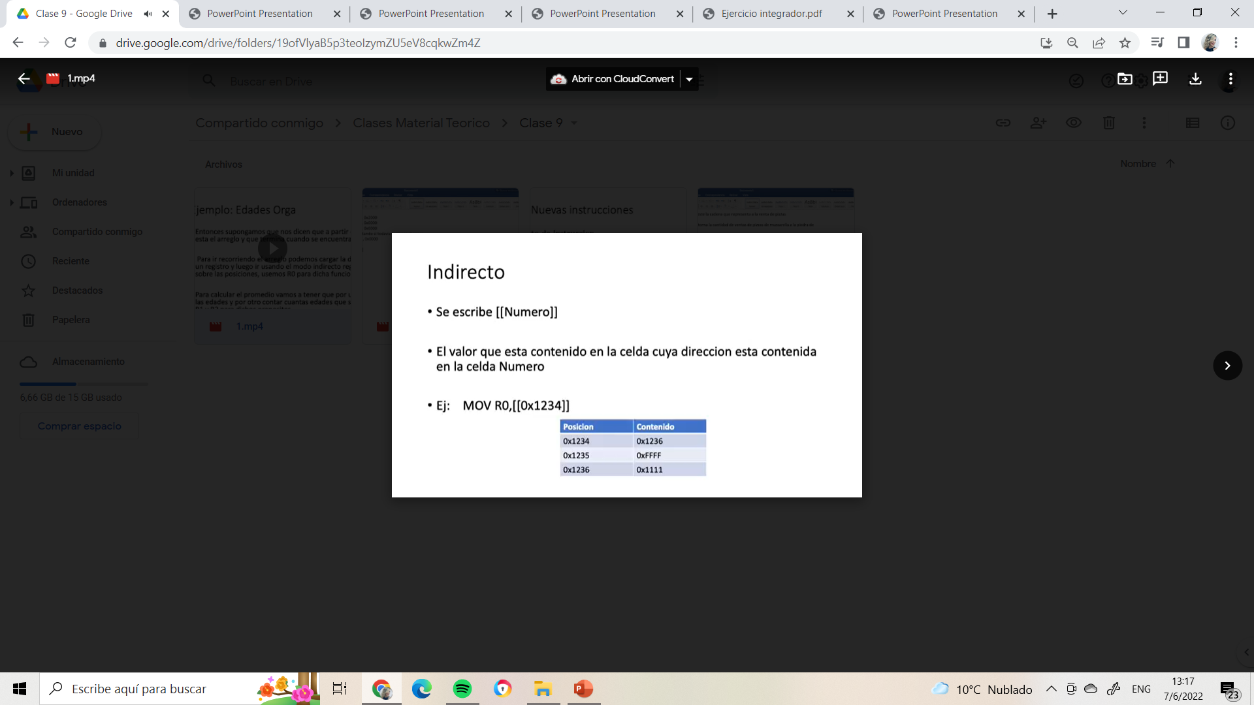
MODO INDIRECTO
Requiere 2 accesos a memoria, para guardarlo solo necesita 1 porque queda guardada la direccion de la celda

